Slide 1
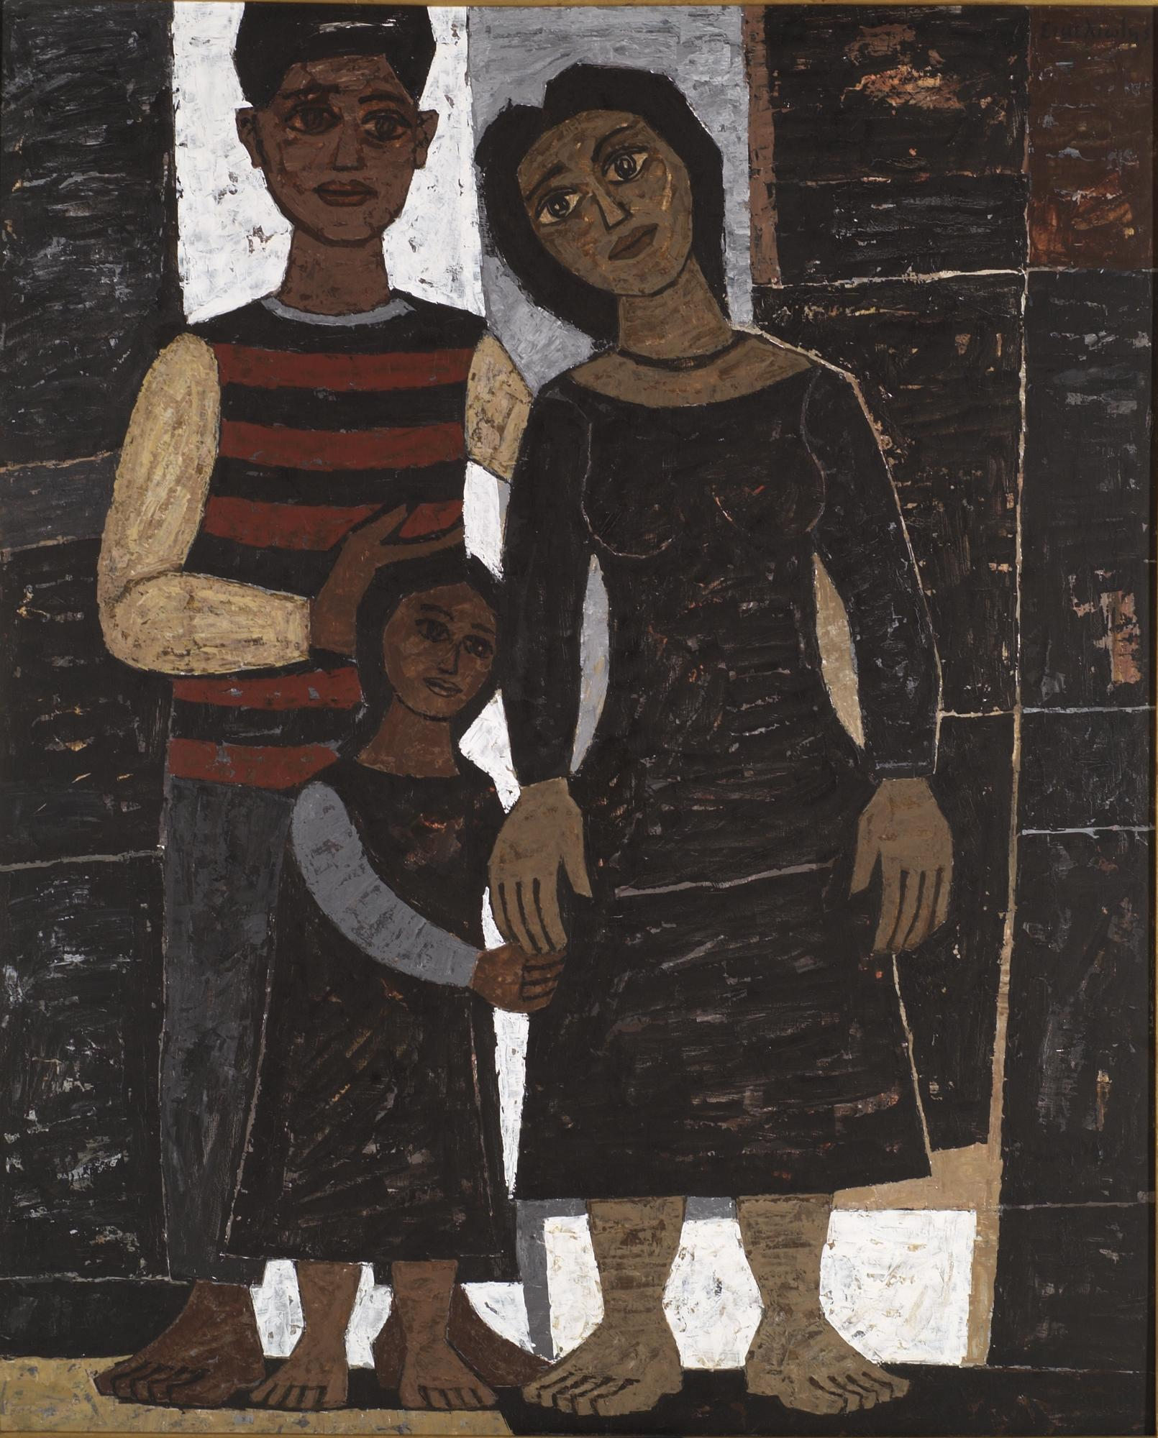
Μάνα
Μητέρα
Μαμά

Slide 2
Του παιδιού μου το παιδί είναι δύο φορές παιδί

Slide 3
Η Μάνα φροντίζει

Slide 4
Η μάνα το ταίζει

Slide 5
Η αγκαλιά της σημαίνει θαλπωρή

Slide 6
Η μάνα το κρατάει πάντα από το χέρι

Slide 7
Το αγκαλιάζει στην αρρώστεια του

Slide 8
Το κοιμίζει

Slide 9
Το διασκεδάζει

Slide 10
Το έχει πάντα δίπλα της

Slide 11
Η Παναγία με το θείο βρέφος

Slide 12
Το νανουρίζει

Slide 13
Του δίνει ζωή

Slide 14
Το φιλί της μάνας

Slide 15
Η φροντίδα της μάνας

Slide 16
Το γλυκομαλώνει

Slide 17
Το λατρεύει

Slide 18
Του προσφέρει ασφάλεια

Slide 19
Σήμερα γιορτάζει αγκαλιάστε τις όσο πιο σφιχτά μπορείτε.
Πίνακες εθνικής Πινακοθήκης

